Slide 1

5. KONU: HZ. MUHAMMED’İN (S.A.V.) HAKKI GÖZETMEDEKİ HASSASİYETİ

Slide 2


5. KONU: HZ. MUHAMMED’İN (S.A.V.) HAKKI GÖZETMEDEKİ HASSASİYETİ
• Hz. Muhammed (s.a.v.) insanlığın huzuru için adaleti en temel ilke olarak görmüştür. O karar verirken hiç kimseye ayrıcalık göstermez, makam, mevki, zenginlik, fakirlik, akrabalık bağı gibi durumlar onun verdiği kararları etkilemezdi.
• Hak sahibinin hakkını alması konusuna dikkat ederdi. Bununla birlikte zayıf ve güçsüzlerin, çocukların, yetim ve yoksulların haklarının korunmasında daha titiz davranırdı.
Bu içeriklerin daha fazlasına GÜNAY YAYINLARI Bumerang Konu Anlatımlı Din Kültürü ve Ahlak Bilgisi kitabından ulaşabilirsiniz.

Slide 3
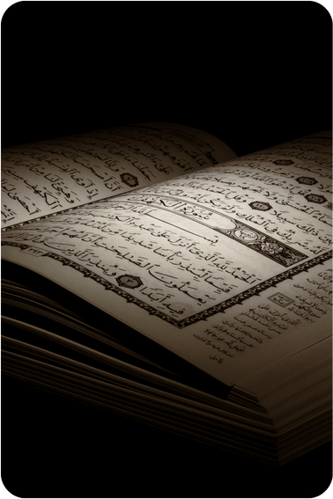
5. KONU: HZ. MUHAMMED’İN (S.A.V.) HAKKI GÖZETMEDEKİ HASSASİYETİ
• Yüce Allah, Kur'an-ı Kerim'de hakkı gözetme ve adaletli olma konusunda bütün insanlara uyarıda bulunmuştur:
“Ey iman edenler! Allah için hakkı titizlikle ayakta tutan, adalet ile şahitlik eden kimseler olun. Bir topluma olan kininiz, sakın ha sizi adaletsizliğe itmesin. Âdil olun. Bu, Allah’a karşı gelmekten sakınmaya daha yakındır. Allah’a karşı gelmekten sakının. Şüphesiz Allah, yaptıklarınızdan hakkıyla haberdardır.”
(Mâide suresi, 8. ayet.)
Bu içeriklerin daha fazlasına GÜNAY YAYINLARI Bumerang Konu Anlatımlı Din Kültürü ve Ahlak Bilgisi kitabından ulaşabilirsiniz.

Slide 4
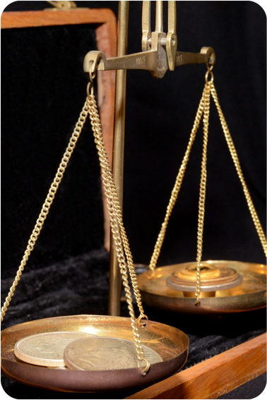
5. KONU: HZ. MUHAMMED’İN (S.A.V.) HAKKI GÖZETMEDEKİ HASSASİYETİ
• Hakkı gözetmek, adil olmak ve her hak sahibine hakkını vermek demektir.
• Adalet, Hak ve hukuku gözetmek, her şeye hakkını vermek, her şeyi yerli yerinde yapmak ve doğruluk anlamlarına gelir.
• Hassasiyet, Etrafında olup biten şeylere karşı duyarlı olmak, ilgili olmak anlamındadır.
Bu içeriklerin daha fazlasına GÜNAY YAYINLARI Bumerang Konu Anlatımlı Din Kültürü ve Ahlak Bilgisi kitabından ulaşabilirsiniz.

Slide 5

5. KONU: HZ. MUHAMMED’İN (S.A.V.) HAKKI GÖZETMEDEKİ HASSASİYETİ
Gerçek, doğru
Adalet
Kur'an-ı Kerim
Hak Sözcüğünün Kelime Anlamları
İslam
Doğru inanç ve bilgi
Davranışların yerinde olması
Dinin ve hukukun tanıdığı hak
İş ve emeğin karşılığı
Bu içeriklerin daha fazlasına GÜNAY YAYINLARI Bumerang Konu Anlatımlı Din Kültürü ve Ahlak Bilgisi kitabından ulaşabilirsiniz.

Slide 6
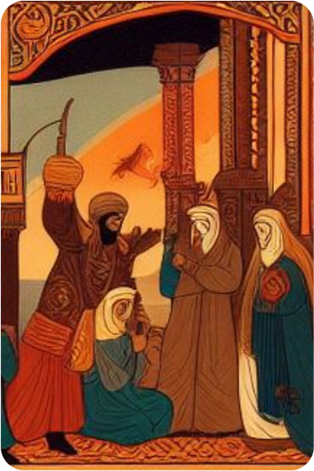
5. KONU: HZ. MUHAMMED’İN (S.A.V.) HAKKI GÖZETMEDEKİ HASSASİYETİ
Örnek Olay - 1
• Katıldığı Hilfü’l Fudûl (Erdemliler Cemiyeti) cemiyetine katılarak her zaman mazlumun yanında olarak haksızlıklarla mücadele etmiştir. Mekke’ye dışarıdan gelenlerin karşılaşacağı zorlukları önlemek, onların can ve mal güvenliklerini sağlamak için Hilfü’l Fudûl’un çalışmalarına aktif bir şekilde katılmıştı.
Bu görsel yapay zekâ ile oluşturulmuştur.
Bu içeriklerin daha fazlasına GÜNAY YAYINLARI Bumerang Konu Anlatımlı Din Kültürü ve Ahlak Bilgisi kitabından ulaşabilirsiniz.

Slide 7
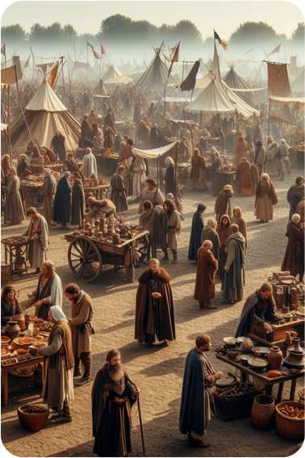
5. KONU: HZ. MUHAMMED’İN (S.A.V.) HAKKI GÖZETMEDEKİ HASSASİYETİ
Örnek Olay - 2
• Mahzumoğulları kabilesinin reisinin kızı hırsızlık yapar. Bazı kişiler Peygamberimize aracı göndererek bu kişinin cezalandırılmaması için girişimlerde bulunur. Peygamberimizin çok sevdiği sahabelerden biri olan Usame’yi gönderip affedilmesini söylettiler. Peygamberimizin cevabı şöyle olmuştur:
"Allah’a yemin ederim ki bu suçu işleyen Mahzumoğulları reisinin kızı değil de, Allah’ın Elçisinin kızı Fatma olsaydı cezasını verirdim."
Bu görsel yapay zekâ ile oluşturulmuştur.
Bu içeriklerin daha fazlasına GÜNAY YAYINLARI Bumerang Konu Anlatımlı Din Kültürü ve Ahlak Bilgisi kitabından ulaşabilirsiniz.

Slide 8
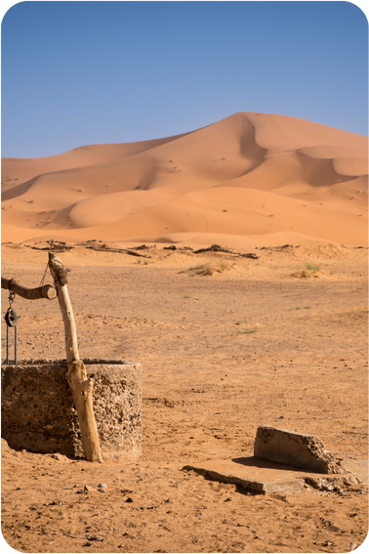
5. KONU: HZ. MUHAMMED’İN (S.A.V.) HAKKI GÖZETMEDEKİ HASSASİYETİ
Örnek Olay - 3
• Bedir Savaşı’nda esirler arasında Hz. Muhammed’in (s.a.v.) amcası Abbas da vardı. Esirler tazminat ödeyerek özgürlüğüne kavuşabiliyordu. Abbas, Hz. Muhammed’in amcası olduğu için tazminatsız salıverilmesi teklif edilmişti. Hz. Peygamber (s.a.v.), “Hayır, böyle bir şey olamaz, onun ödemek zorunda olduğu tazminatın bir dirhemi bile bağışlanamaz.” demişti.
Bu içeriklerin daha fazlasına GÜNAY YAYINLARI Bumerang Konu Anlatımlı Din Kültürü ve Ahlak Bilgisi kitabından ulaşabilirsiniz.

Slide 9

5. KONU: HZ. MUHAMMED’İN (S.A.V.) HAKKI GÖZETMEDEKİ HASSASİYETİ
Örnek Olay - 4
• Peygamberimiz (s.a.v.) torunları Hasan ve Hüseyin aynı anda Peygamberimiz ’den (s.a.v.) su istediler. Peygamberimiz (s.a.v.) önce Hasan'a sonra da Hüseyin'e su verdi. Bunun üzerine Hz. Fatıma, "Babacığım suyu neden önce Hasan'a verdin. Hasan'ı daha mı çok seviyorsun” diye sordu. Peygamberimiz: “Hayır, ilk önce suyu Hasan istedi" cevabını verdi.
Bu içeriklerin daha fazlasına GÜNAY YAYINLARI Bumerang Konu Anlatımlı Din Kültürü ve Ahlak Bilgisi kitabından ulaşabilirsiniz.

Slide 10
5. KONU: HZ. MUHAMMED’İN (S.A.V.) HAKKI GÖZETMEDEKİ HASSASİYETİ
Örnek Olay - 5
• Hz. Muhammed (s.a.v.), hüküm verirken hangi dinden olursa olsun insanlar arasında adaleti gözetmiştir. Ebu Hadrad adlı sahabi, bir Yahudi’den borç almıştı. Ancak Ebu Hadrad söz verdiği süre içinde borcunu ödeyememişti.
• Bu sahabi borcunu ödemek için alacaklıdan süreyi uzatmasını istediyse de adam buna razı olmadı. Hz. Muhammed (s.a.v.) durumdan haberdar olunca Ebu Hadrad’dan elindeki bazı malzemeleri satarak borcunu ödemesini, alacaklıyı mağdur etmemesini söyledi.
Bu görsel yapay zekâ ile oluşturulmuştur.
Bu içeriklerin daha fazlasına GÜNAY YAYINLARI Bumerang Konu Anlatımlı Din Kültürü ve Ahlak Bilgisi kitabından ulaşabilirsiniz.

Slide 11

5. KONU: HZ. MUHAMMED’İN (S.A.V.) HAKKI GÖZETMEDEKİ HASSASİYETİ
Örnek Olay - 6
• Hz. Muhammed (s.a.v.), Mescid-i Nebi’de arkadaşlarıyla oturuyordu. Biraz sonra bir adamın oğlu babasının yanına geldi. Adam, oğlunu öpüp dizine oturttu. Bir süre sonra bu kez adamın kızı geldi. Onu ise hemen yanında bir yere oturttu. Bunun üzerine Hz. Muhammed (s.a.v.) sohbeti yarıda kesti. Adama “Çocuklarının ikisini bir tutsana.” buyurarak onu uyardı.
Bu içeriklerin daha fazlasına GÜNAY YAYINLARI Bumerang Konu Anlatımlı Din Kültürü ve Ahlak Bilgisi kitabından ulaşabilirsiniz.

Slide 12

5. KONU: HZ. MUHAMMED’İN (S.A.V.) HAKKI GÖZETMEDEKİ HASSASİYETİ
Örnek
Hadisler
“Hak sahiplerinden yana olup hakkın yerini bulmasına yardımcı olanlar, insanların en hayırlılarıdır. İçinde, zayıf kimsenin incitilmeden hakkını alamadığı bir toplum yükselemez”
“Yönettikleri insanlara, ailelerine ve sorumlu oldukları kişilere karşı adaletli davrananlar, Allah katında, Rahmân’ın yanında nurdan minberler üzerinde ağırlanacaklar.”
Bu içeriklerin daha fazlasına GÜNAY YAYINLARI Bumerang Konu Anlatımlı Din Kültürü ve Ahlak Bilgisi kitabından ulaşabilirsiniz.

Slide 13
5. KONU: HZ. MUHAMMED’İN (S.A.V.) HAKKI GÖZETMEDEKİ HASSASİYETİ
Hadislerin
Yorumu
• Hakkı korumak yakından en uzağa kadar geçerlidir.
• Haksızlığa fırsat vermemek ve adalette süreklilik esastır.
• Asalet ve mülkiyet gibi gerekçelerle adaletten taviz verilemez.
Bu içeriklerin daha fazlasına GÜNAY YAYINLARI Bumerang Konu Anlatımlı Din Kültürü ve Ahlak Bilgisi kitabından ulaşabilirsiniz.

Slide 14
5. KONU: HZ. MUHAMMED’İN (S.A.V.) HAKKI GÖZETMEDEKİ HASSASİYETİ
Örnek
Ayet
“Ey iman edenler! Adaleti titizlikle ayakta tutunuz; Şahitlik ederken kendiniz, anne babanız ve akrabanız aleyhinde de olsa, Allah için şahitlik eden kimseler olunuz. Haklarında şahitlik ettiğiniz kimseler zengin ya da fakir olsalar da (adaletten ayrılmayınız), Allah zengine de fakire de sizden daha yakındır. Arzularınıza uyup adaletten sapmayınız. Eğer şahitlik ederken gerçeği çarpıtırsanız ya da şahitlikten kaçınırsanız muhakkak ki Allah yaptıklarınızı bilir.”
(Nisâ suresi, 135. ayet)
Bu içeriklerin daha fazlasına GÜNAY YAYINLARI Bumerang Konu Anlatımlı Din Kültürü ve Ahlak Bilgisi kitabından ulaşabilirsiniz.

Slide 15
5. KONU: HZ. MUHAMMED’İN (S.A.V.) HAKKI GÖZETMEDEKİ HASSASİYETİ
Ayetin
Yorumu
• Yüce Allah iyilik ve kötülükleri kaydeder.
• Yalancı şahitlik ve adaleti yanıltmak dinen yasaktır.
• Akrabalık ve yakınlık adaleti sarsacak bir durum değildir.
Bu içeriklerin daha fazlasına GÜNAY YAYINLARI Bumerang Konu Anlatımlı Din Kültürü ve Ahlak Bilgisi kitabından ulaşabilirsiniz.

Slide 16

5. KONU: HZ. MUHAMMED’İN (S.A.V.) HAKKI GÖZETMEDEKİ HASSASİYETİ
Bumerang / 4. Ünite
Peygamberimiz gençlik yıllarında amcasının öncülüğünde kurulan “Hilfü’l-Fudûl” (Erdemliler topluluğu) cemiyetine katılmıştır. Bu cemiyetin kuruluş amacı, Mekke’de haksızlığa uğrayan insanların hakkını korumaktır. Peygamberimiz, bu cemiyet hakkında yıllar sonra, “Bugün olsa yine katılırdım.” demiştir.
Bu parçada Hz. Muhammed’in (s.a.v.) hangi özelliği vurgulanmaktadır?
A) Sabır
B) Adalet
C) Güven
D) Hoşgörü
Bu içeriklerin daha fazlasına GÜNAY YAYINLARI Bumerang Konu Anlatımlı Din Kültürü ve Ahlak Bilgisi kitabından ulaşabilirsiniz.

Slide 17
5. KONU: HZ. MUHAMMED’İN (S.A.V.) HAKKI GÖZETMEDEKİ HASSASİYETİ
Bumerang / 4. Ünite
Hz. Muhammed (s.a.v.) her zaman haksızlığa karşı haklının yanında olmuş, hayatının hiçbir döneminde hak ve adaletten ayrılmamıştır.
Hz. Muhammed’in (s.a.v.) bu özelliğinin bir yansıması olarak;
I. Mekke’ye dışarıdan gelenlerin haklarını korumak, onların can ve mal güvenliğini sağlamak için Hilfu’l-Fudulun (Erdemliler Birliği) çalışmalarına aktif bir şekilde katılması
II. Çocuklar arasında adaletli olmuş, kız ve erkek ayrımı yapmaması
III. Mekke’nin fethinde Mekkeli müşrikleri affettiğini ilan etmesi
hangileri örnek gösterilebilir?
A) Yalnız II B) I ve II
C) I ve III D) I, II ve III
Bu içeriklerin daha fazlasına GÜNAY YAYINLARI Bumerang Konu Anlatımlı Din Kültürü ve Ahlak Bilgisi kitabından ulaşabilirsiniz.

Slide 18
5. KONU: HZ. MUHAMMED’İN (S.A.V.) HAKKI GÖZETMEDEKİ HASSASİYETİ
Bumerang / 4. Ünite
Bedir Savaşı’nda esirler arasında Hz. Muhammed’in (s.a.v.) amcası Abbas da vardı. Esirler tazminat ödeyerek özgürlüğüne kavuşabiliyordu. Abbas, Hz. Muhammed’in amcası olduğu için tazminatsız salıverilmesini teklif edilmişti. Hz. Peygamber (s.a.v.), “Hayır, böyle bir şey olamaz, onun ödemek zorunda olduğu tazminatın bir dirhemi bile bağışlanamaz.” demişti.
Buna göre aşağıdakilerden hangisi çıkarılması gereken derslerden biri olamaz?
A) Peygamberimizin akrabaları toplumda ayrıcalıklı bir konuma sahip değildir.
B) İnsanlar arasında toplumsal statülerine göre karar verilmesi gerekir.
C) Peygamberimiz insanlığın huzuru için adaleti en temel ilke olarak görmüştür.
D) Hiç kimseye ayrıcalık tanınmadan adil olunmalıdır.
Bu içeriklerin daha fazlasına GÜNAY YAYINLARI Bumerang Konu Anlatımlı Din Kültürü ve Ahlak Bilgisi kitabından ulaşabilirsiniz.

Slide 19


5. KONU: HZ. MUHAMMED’İN (S.A.V.) HAKKI GÖZETMEDEKİ HASSASİYETİ
Aşağıdaki cümleleri Doğru veya Yanlış olarak işaretleyiniz.
 | Peygamberimiz makam, mevki, zenginlik, fakirlik, akrabalık bağı gibi durumlara göre karar vermezdi.
 | Akraba için hakkı titizlikle ayakta tutan, menfaat ile şahitlik eden kimseler olmak tavsiye edilir.
 | Adalet, hak ve hukuku gözetmek, her şeye hakkını vermek, her şeyi yerli yerinde yapmak ve doğruluk anlamlarına gelir.
 | Peygamberimiz oğlunu öpüp dizine oturtan ancak kızı gelince yere oturmasını söyleyen bir adamı uyardı.
 | Hz. Muhammed (s.a.v.) zayıf ve güçsüzlerin, çocukların, yetim ve yoksulların haklarının korunmasında titiz davranırdı
 | Peygamberimiz haksızlığa uğrayan insanların hakkını korumak için kurulan “Hilfü’l-Fudûl” cemiyetine katılmıştır.
 | Hz. Muhammed amcası Abbas’ın esir olduğu için tazminatsız salıverilmesi teklifini derhal kabul etti.
Bu içeriklerin daha fazlasına GÜNAY YAYINLARI Bumerang Konu Anlatımlı Din Kültürü ve Ahlak Bilgisi kitabından ulaşabilirsiniz.

Slide 20

5. KONU: HZ. MUHAMMED’İN (S.A.V.) HAKKI GÖZETMEDEKİ HASSASİYETİ
Aşağıdaki kavramları Sözcük Avı bulmacasından bulunuz.
M | Ü | K | A | F | A | T | Q | Ç | D
I | N | İ | E | E | R | E | E | R | U
R | E | L | W | V | E | L | A | U | Y
I | A | T | C | İ | H | A | K | D | A
T | X | İ | Ş | R | U | D | I | J | R
P | V | Ş | Ç | E | K | A | B | A | L
A | O | E | J | R | U | Ş | A | Ğ | I
Y | T | X | R | B | K | A | D | İ | L
X | S | W | E | E | Ş | R | H | J | I
W | T | A | R | A | F | S | I | Z | K
ADALET
HAK
HUKUK
DUYARLILIK
EŞİTLİK
MÜKAFAT
YAPTIRIM
TARAFSIZ
ADİL
Bu içeriklerin daha fazlasına GÜNAY YAYINLARI Bumerang Konu Anlatımlı Din Kültürü ve Ahlak Bilgisi kitabından ulaşabilirsiniz.

Slide 21

5. KONU: HZ. MUHAMMED’İN (S.A.V.) HAKKI GÖZETMEDEKİ HASSASİYETİ
Aşağıdaki tanımların karşılığı olan kavramları sırasıyla söyleyiniz.
1
Adil olmak ve her hak sahibine hakkını vermek
5
Eşitlik
2
Her şeye hakkını vermek, her şeyi yerli yerinde yapmak ve doğruluk
6
Tarafsızlık
3
Etrafında olup biten şeylere karşı duyarlı olmak, ilgili olmak
1
Adalet
4
Doğru, gerçek, gerçeğe uygun, doğru inanç ve bilgi, hakikat
4
Hak
5
Bir toplumda yer alan bireylerin herhangi bir ayrıcalığının olmaması
2
Hakkı gözetmek
6
Yansız olmak, nesnellik, belli bir kesimi tutmamak
3
Hassasiyet
Bu içeriklerin daha fazlasına GÜNAY YAYINLARI Bumerang Konu Anlatımlı Din Kültürü ve Ahlak Bilgisi kitabından ulaşabilirsiniz.

Slide 22


5. KONU: HZ. MUHAMMED’İN (S.A.V.) HAKKI GÖZETMEDEKİ HASSASİYETİ
Mikail OKUMUŞ
Adem USTAOĞLU
Ekrem BALCI
Bu içeriklerin daha fazlasına GÜNAY YAYINLARI Bumerang Konu Anlatımlı Din Kültürü ve Ahlak Bilgisi kitabından ulaşabilirsiniz.

